Slide 1



(A2C2)
Adaptación de la Agricultura
al Cambio Climático
Universidad de Talca
“Desafíos y brechas en el riego de la Región del Maule”
Samuel Ortega-Farias
¹Centro de Investigación y Transferencia en Riego Y Agroclimatología (CITRA), Universidad de Talca
²Laboratorio de Investigación en Ciencias Ambientales LARES
Universidad de Chile
“Gestión del recurso agua: uso de herramientas tecnológicas y difusión de estrategias exitosas”. INIA Raihuén, Salón Bicentenario de la Universidad de Talca. 20 de Agosto, 2024.

Slide 2
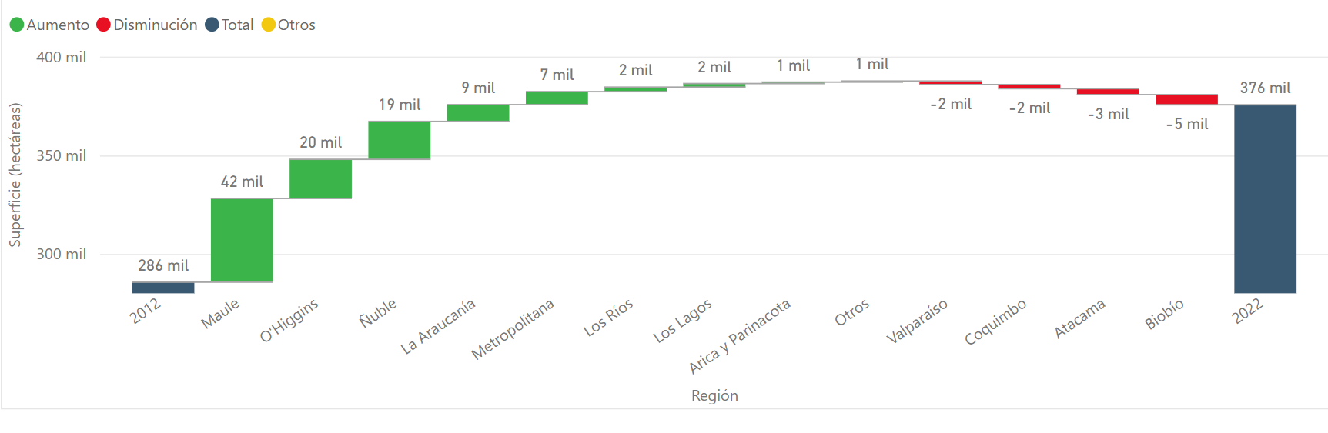
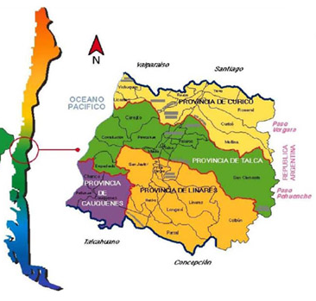
Evolución superficie frutícola en los últimos 10 años
Fuente: Boletín de la fruta, Mayo 2023. ODEPA

Slide 3
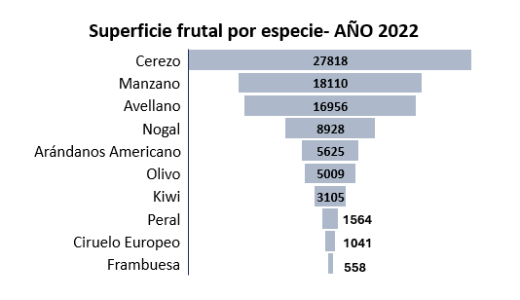
En 28 años se ha triplicado la superficie frutícola en la región del Maule.
Fuente: Boletín de la fruta, Mayo 2023. ODEPA

Slide 4
Superficie frutícola bajo riego por provincia-Región del Maule y sistema de riego (ha)
*Otros considera: bordes, cintas, curva de nivel, platabandas y tazas.
Fuente: Elaborado por ODEPA a partir de información del catastro frutícola 2022; ODEPA-CIREN

Slide 5

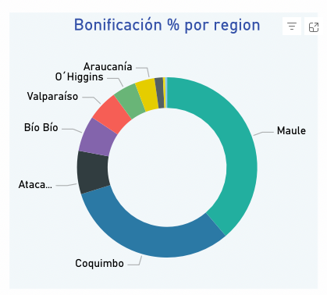

Slide 6
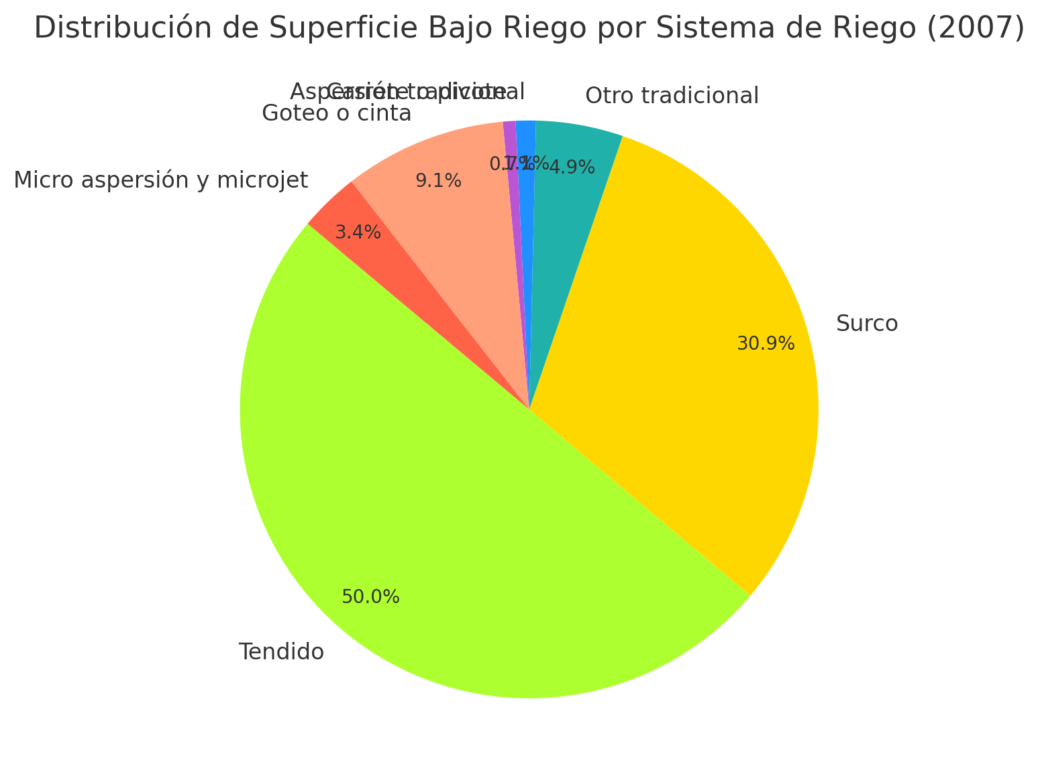
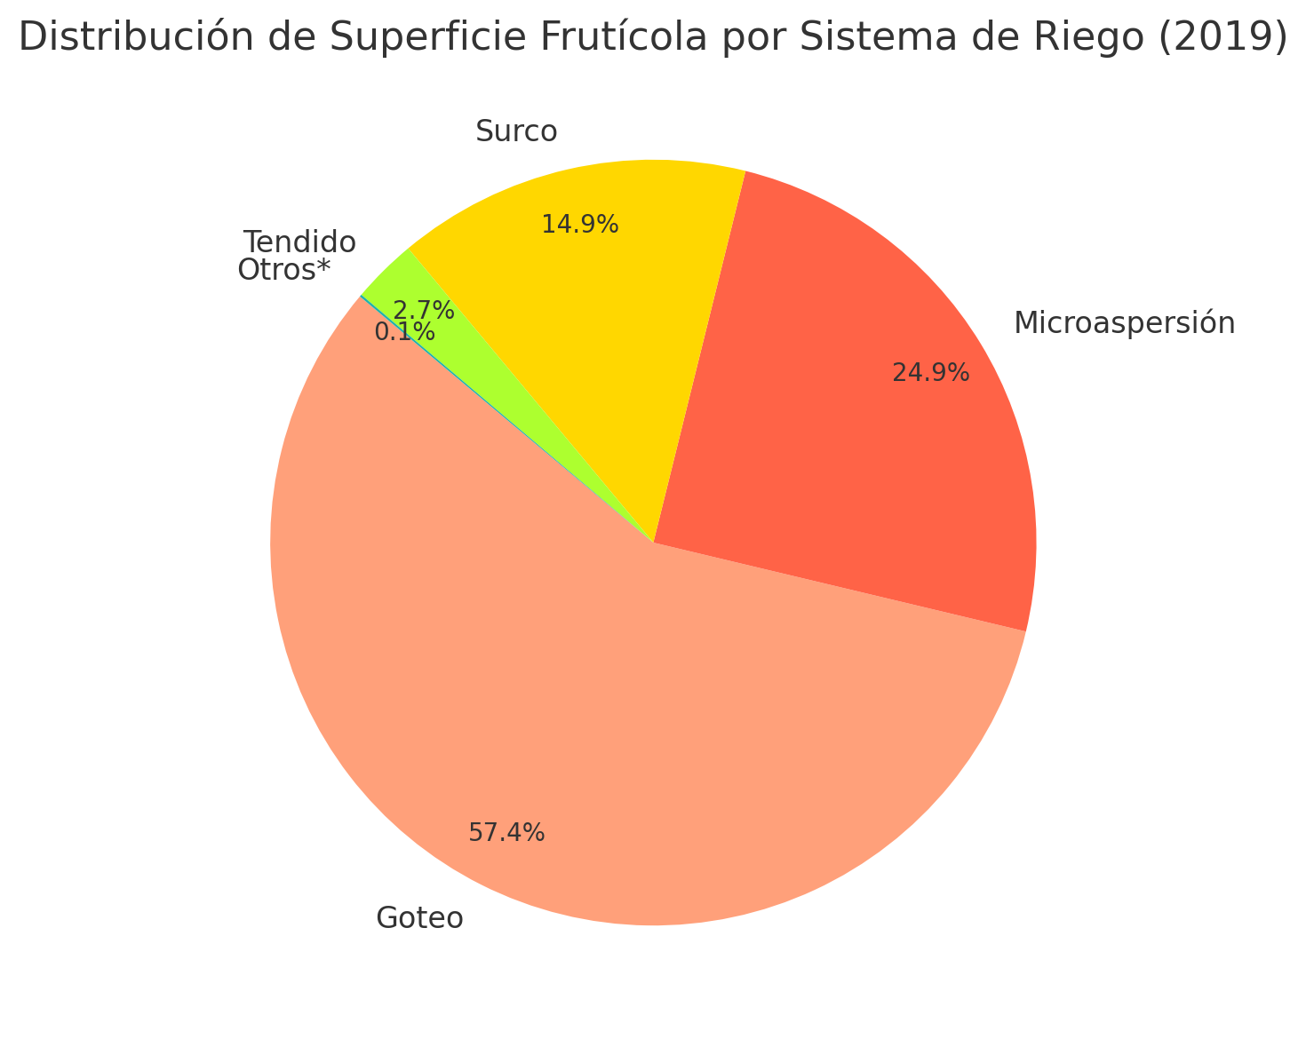
Aspersión Tradicional
Carrete o Pivote Central
Goteo o Cinta
Fuente: elaborado por Odepa a partir de información del Maule Censo Nacional Agropecuario y Forestal; Odepa - INE, 2007.
Fuente: elaborado por Odepa a partir de información del catastro frutícola 2019;
Odepa - Ciren.
*Otros considera: bordes, cintas, curva de nivel, platabanda y tazas

Slide 7
Nivel de Educación

Slide 8
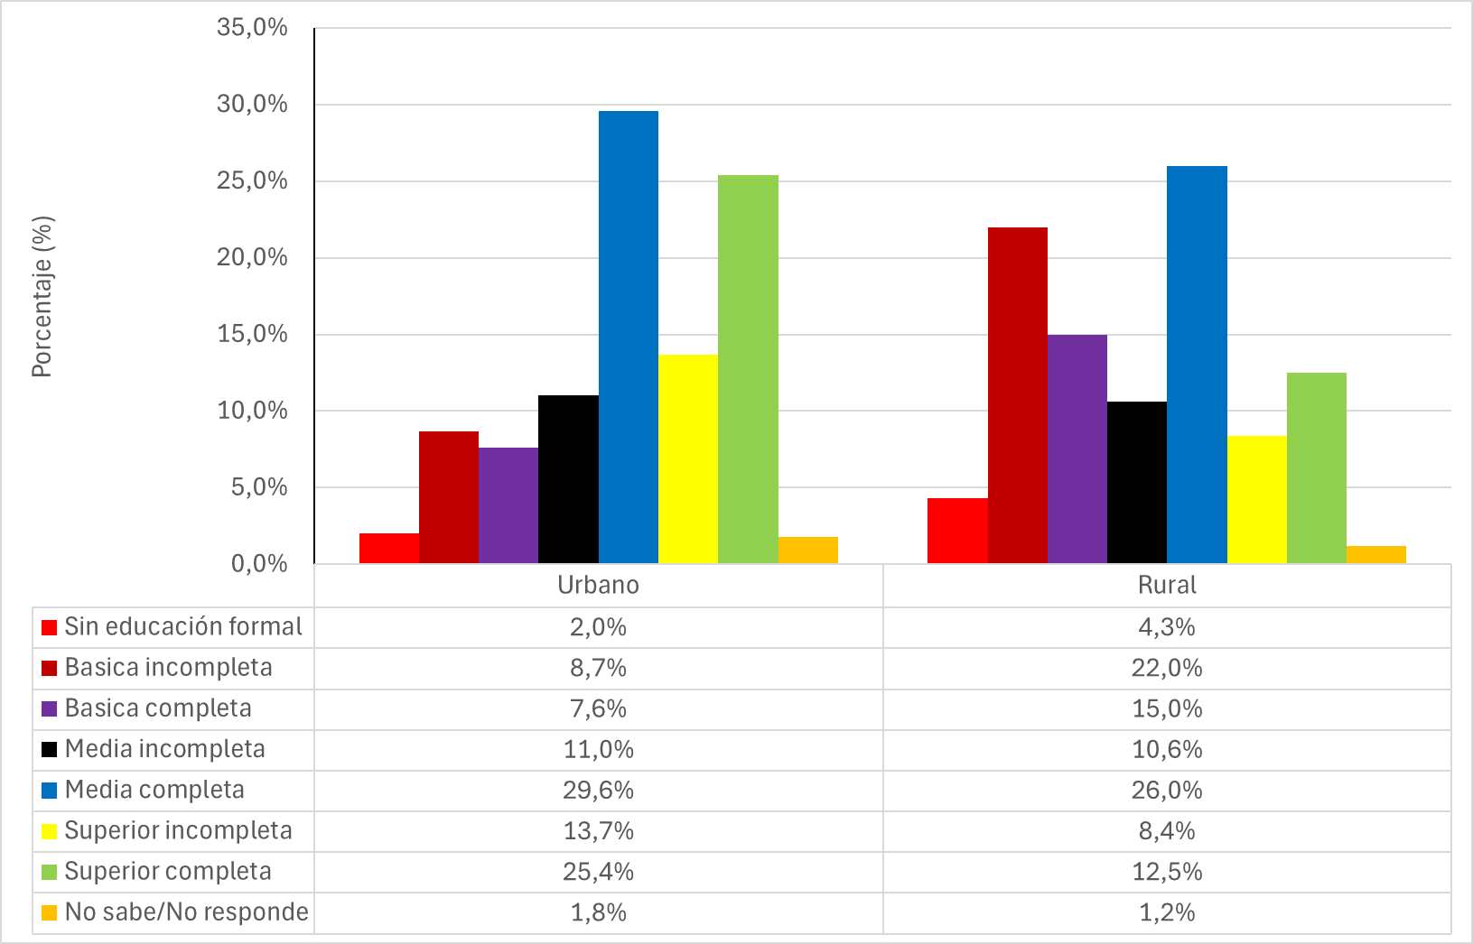
Distribución de la población de mayor de 18 años según el nivel educacional

Slide 9
Impacto del Cambio Climático

Slide 10
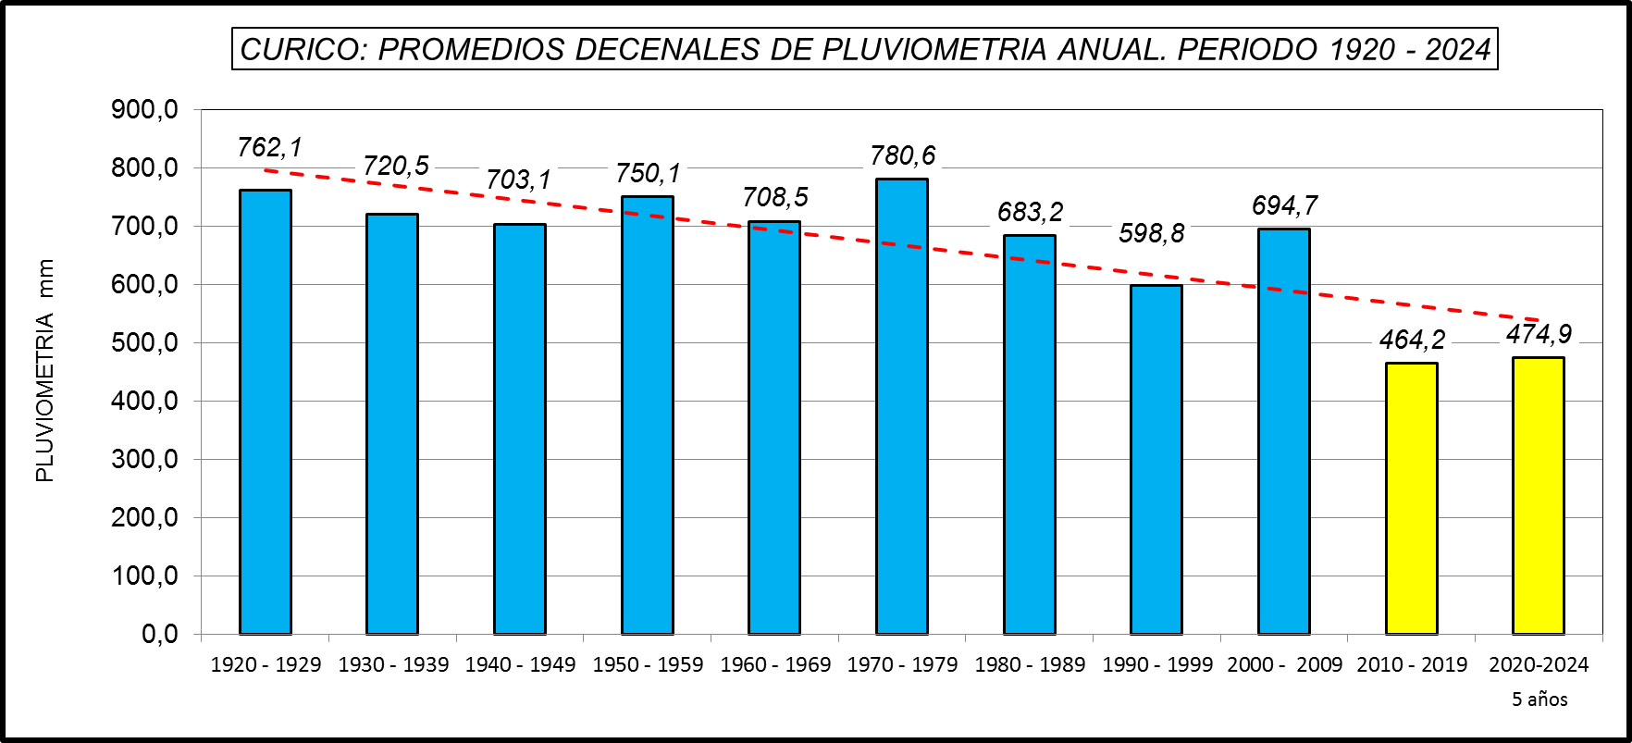
Fuente: Prof Patricio Gonzalez

Slide 11
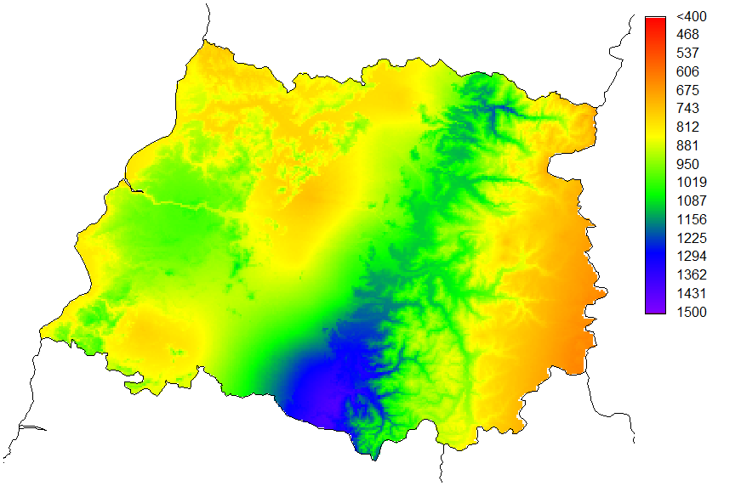
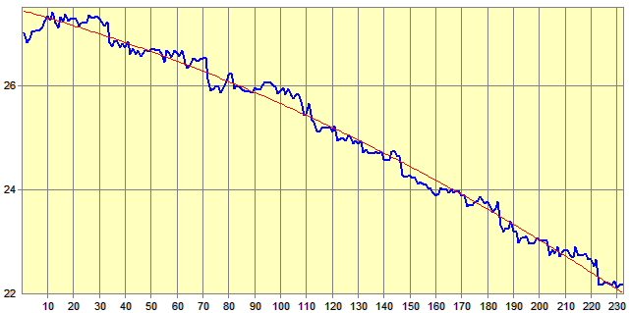
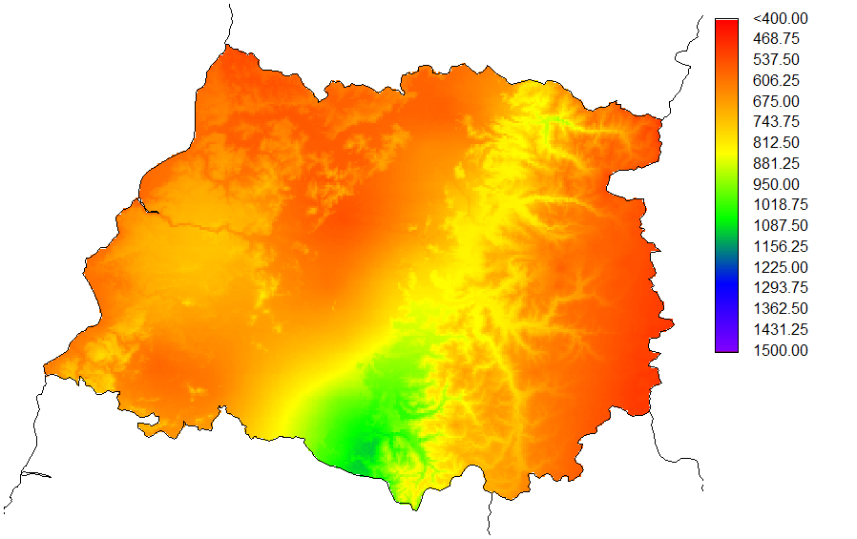
PRECIPITACION (mm/año)
Variación 20 – 40 %
BL
2080
Fuente: Dr Luis Morales, UdeChile

Slide 12
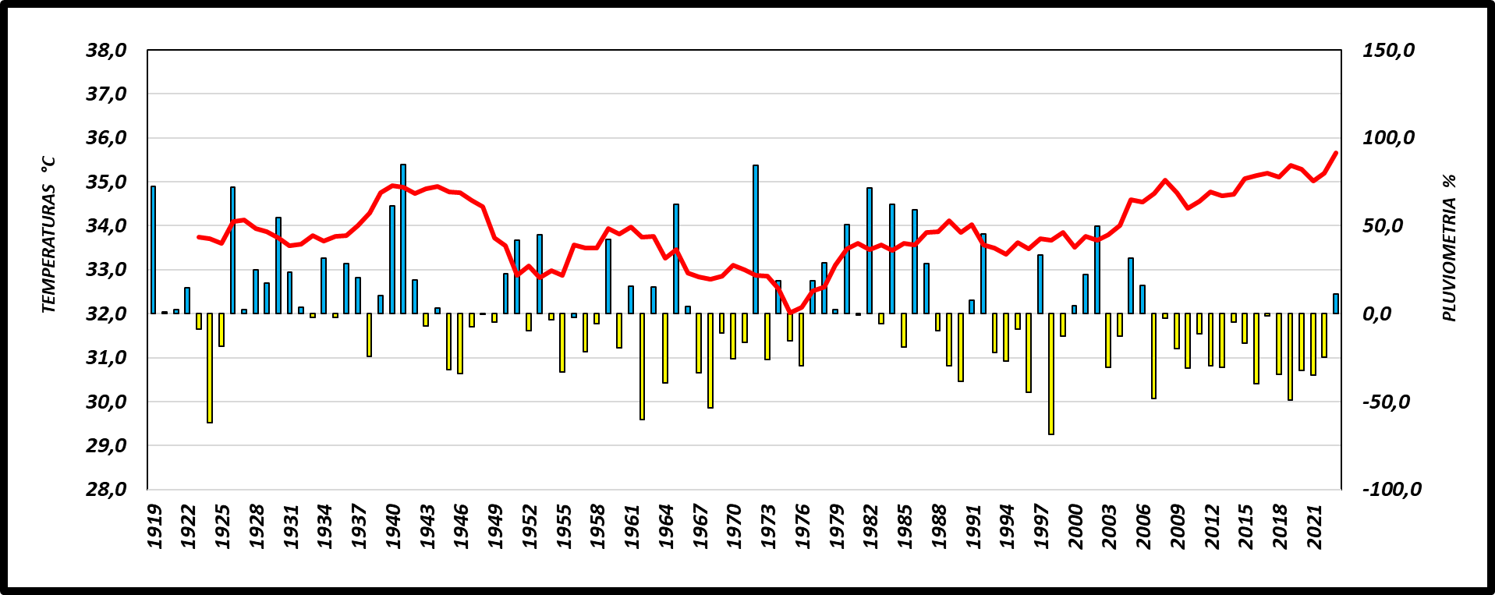
Promedios móviles de temperaturas máximas extremas de verano (D-E-F-M) en Talca
Fuente: Prof Patricio Gonzalez

Slide 13
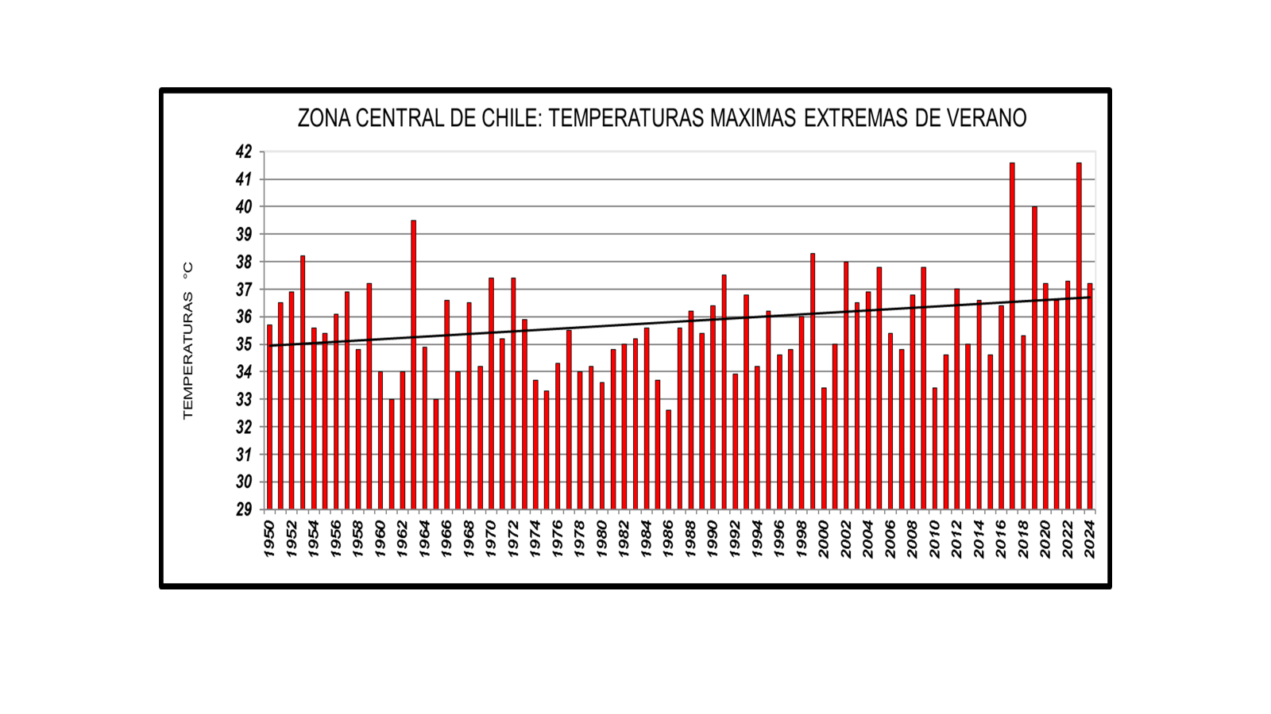
Temperaturas máximas extremas de verano. Zona Central de Chile
Fuente: Prof Patricio Gonzalez

Slide 14
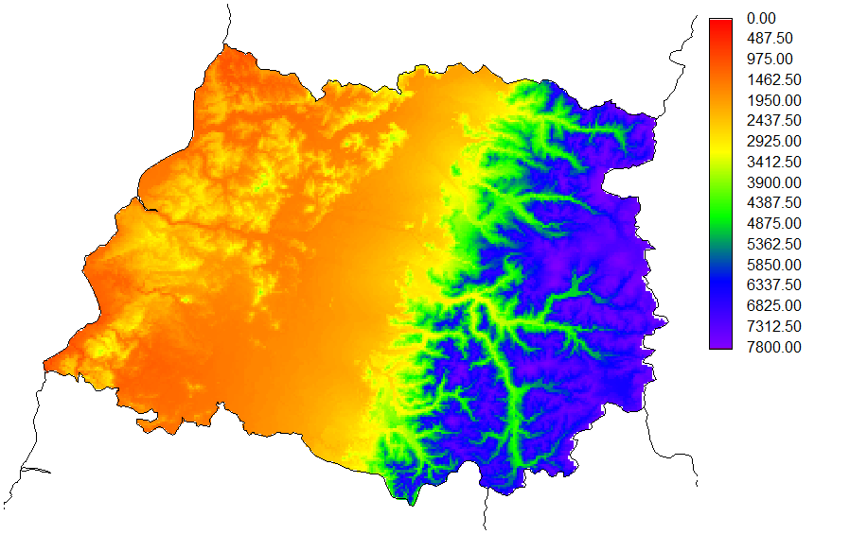
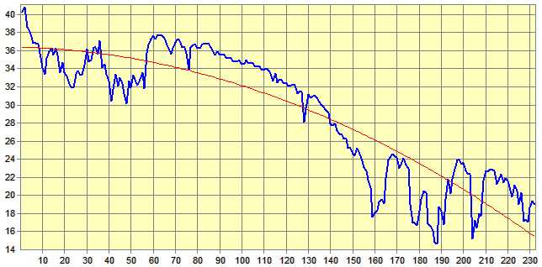
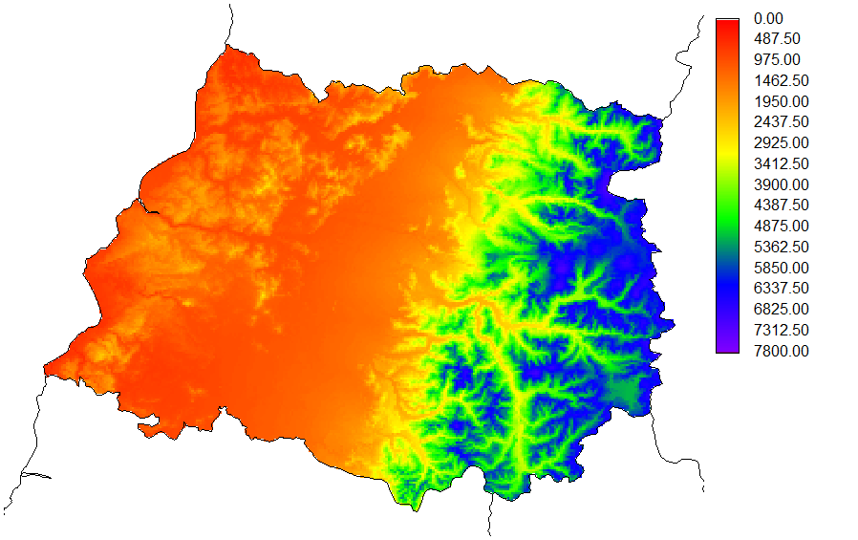
HORAS FRIO(7 °C)
Variación 20 – 40 %
BL
2080
Fuente: Dr Luis Morales, UdeChile

Slide 15
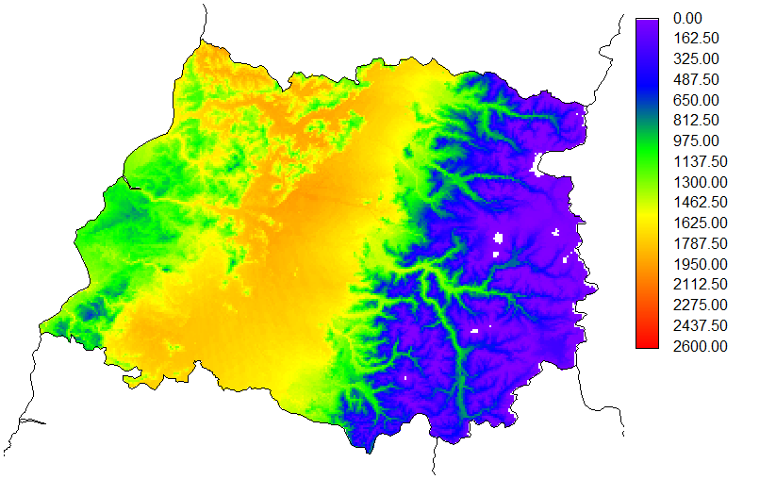
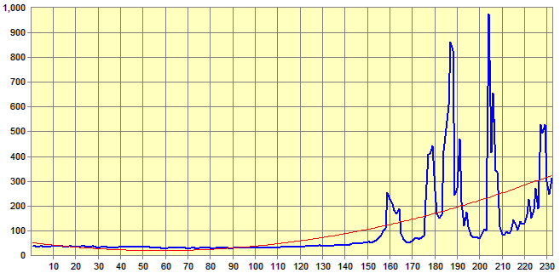
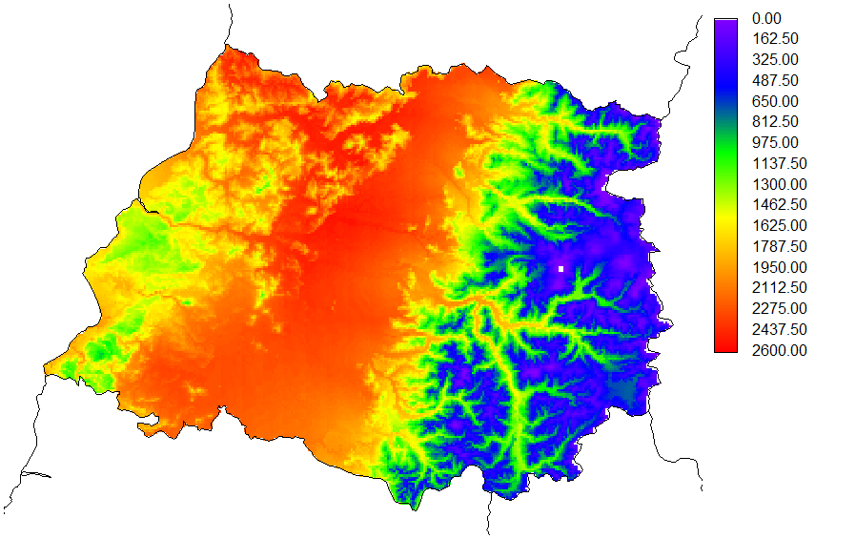
DIAS GRADO (10 °C)
Variación 20 – 40 %
Línea Base
2080
Fuente: Dr Luis Morales, UdeChile

Slide 16
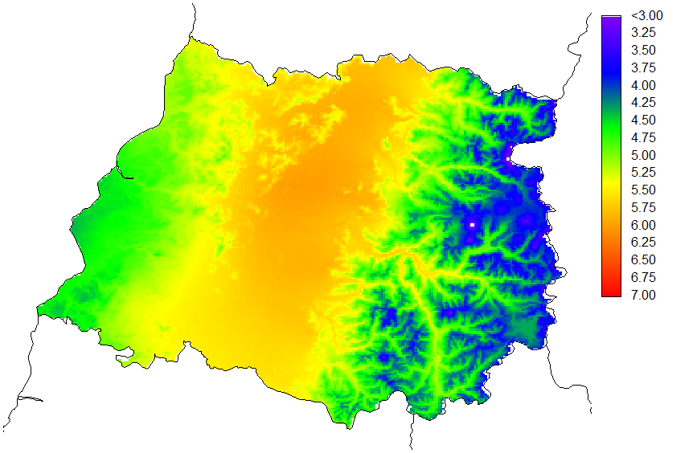
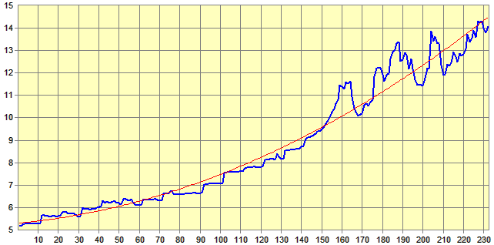
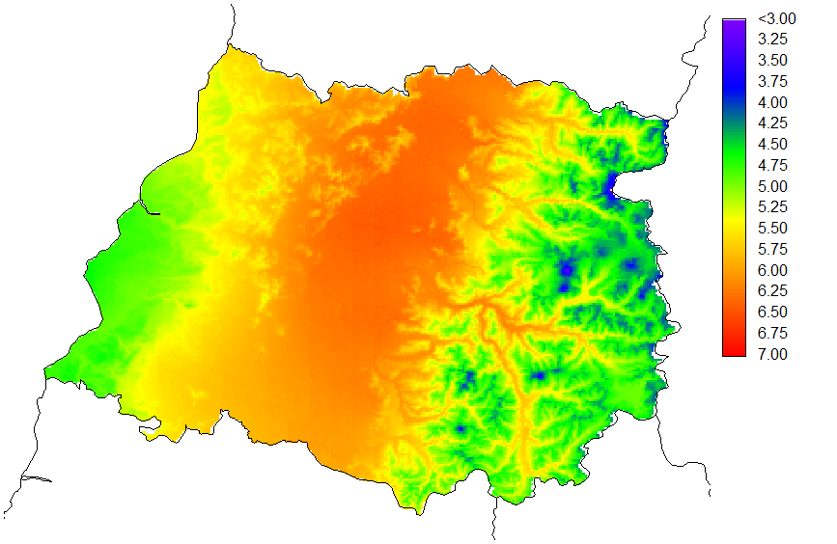
ET(mm/día)
Variación 4 – 30 %
Línea Base
2080
Fuente: Dr Luis Morales, UdeChile

Slide 17
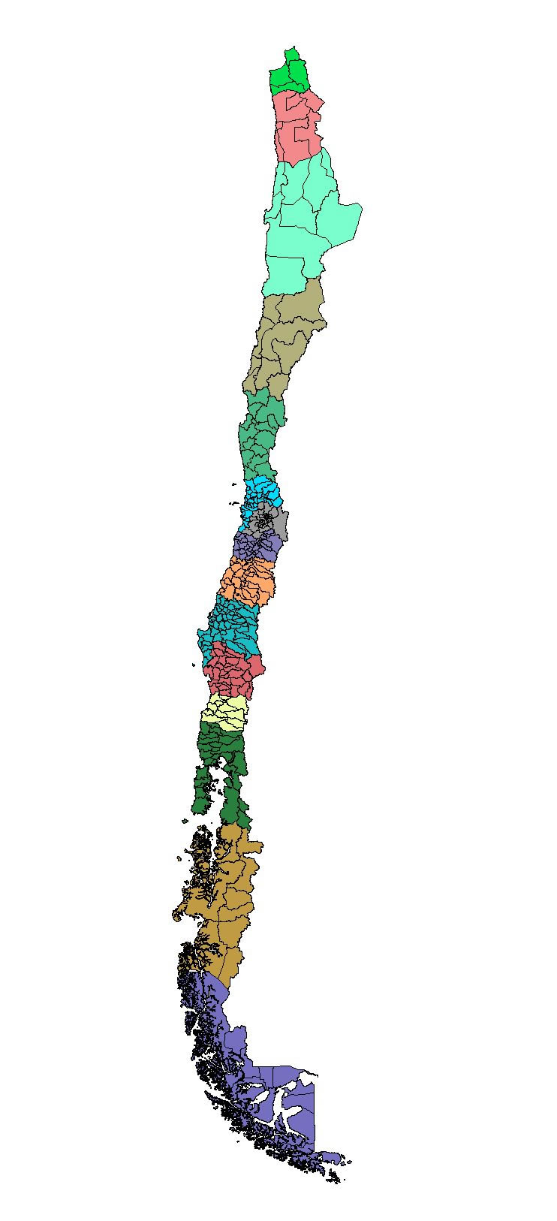
Actual
Año 2080
Precipitaciones = disminución
Temperatura = aumento
Grados Días = aumento
Horas Frío = disminución
Evapotranspiración = aumento
Fuente: Dr Luis Morales, UdeChile
Notes:
establecer los momentos óptimos para la realización de labores culturales
establecer la capacidad adaptativa de de cultivares a diferentes condiciones ambientales

Slide 18
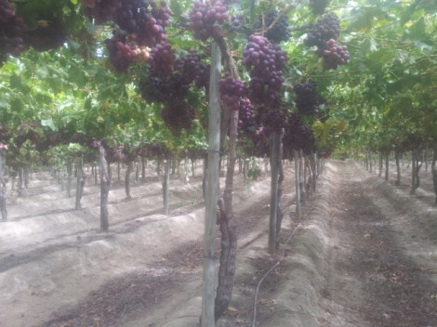
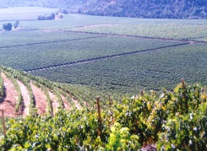
Desafíos:
a) Incrementar la productividad del agua (kg/m³)
b) Adaptar la agricultura a la escasez hídrica con modernas herramientas para mejorar la gestión del recurso hidrico en la agricultura:
- Desarrollar investigación científico tecnológica para
validar tecnología de riego en la agricultura
- Mejorar la formación de recursos humano técnico,
profesional y avanzado en el uso de tecnología.
c) Implementación de un plan maestro regional para el desarrollo sustentable de los recursos hídrico estable en el largo plazo independiente del gobierno de turno.

Slide 19
Avances tecnológicos hacia la agricultura ¿4.0?
Agricultura de precisión (Red Nacional de Agricultura de Precisión, Utalca-UC, 2003)
Agricultura digital
Agricultura cuántica

Slide 20
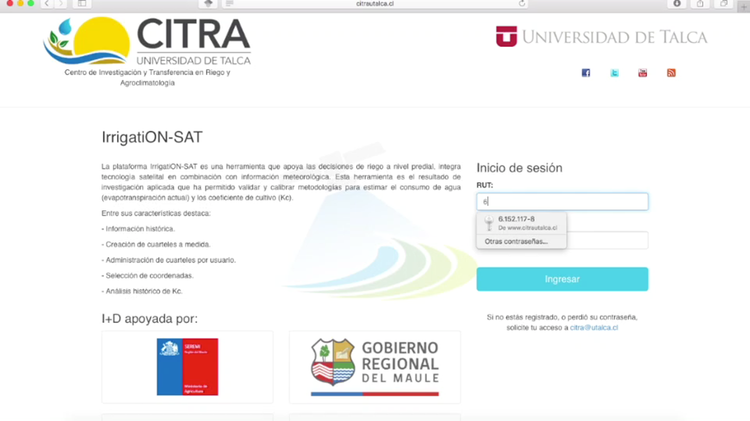
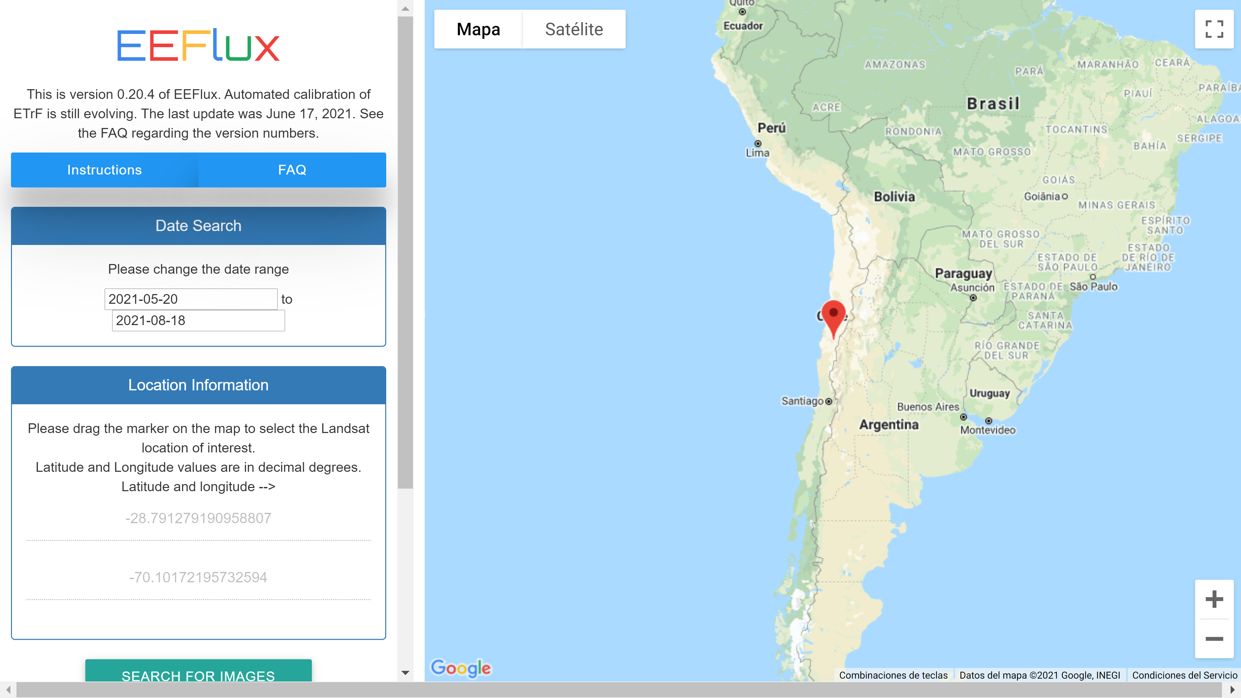
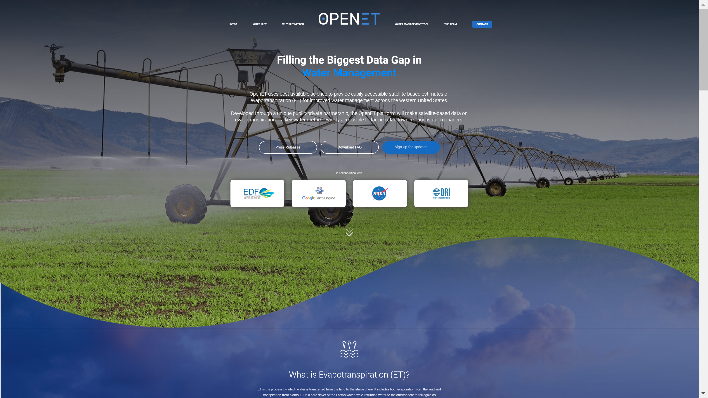
Determinación de la evapotranspiración y Coeficientes de Cultivo
Plataformas Satelitales (Lansat 7 y 8)
(Modelo METRIC, Balance de Energía)
IrrigatiON-SAT (Universidad de Talca, Chile)
EEFlux, (University of Nebraska, USA)
OpenET platform, (NASA, USA)

Slide 21









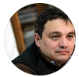
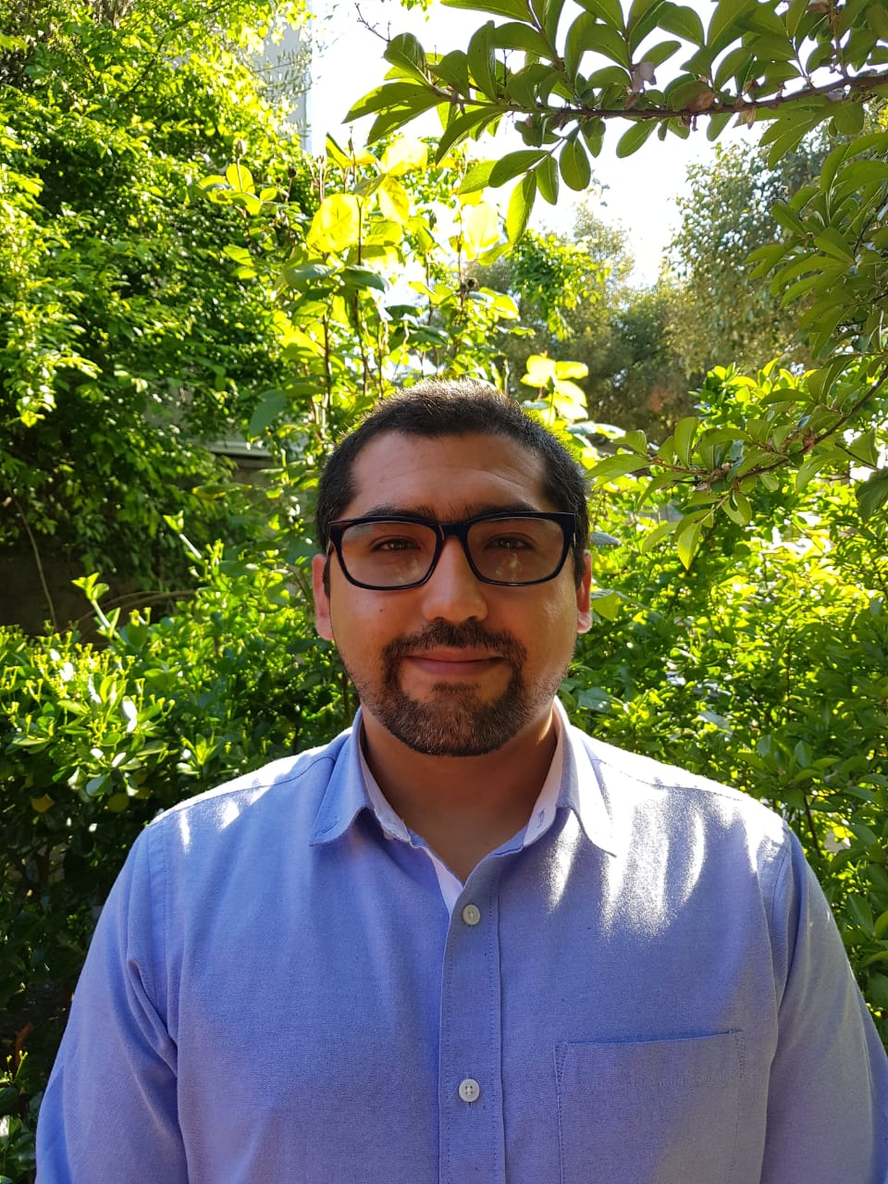
Determinación de las necesidades de riego en Chile:
Mapa dinámico de la Evapotranspiración de Referencia (ETo)
Samuel Ortega Farías
Director CITRA
Ing. Agr. MSc. Ph.D.
Luis Morales
Físico. MSc. Dr.
Camilo Riveros
Ing. Agr. Dr.
Plataforma web ETo
Plataforma web ETo:www.eto.utalca.cl

Slide 22
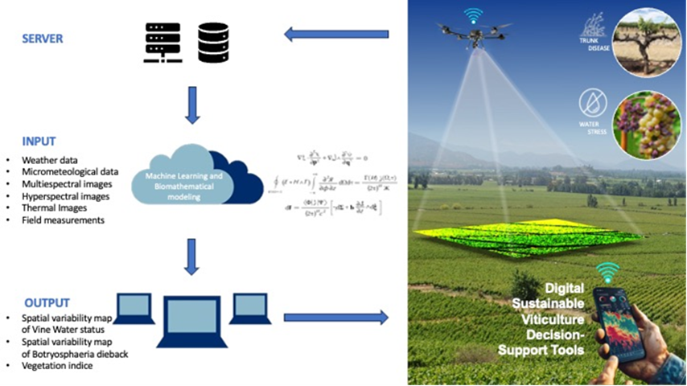
Plataforma Digital para la Gestión Sustentable de los Recursos Hídricos en la Agricultura usando Teledetección y Datos Meteorológicos

Slide 23
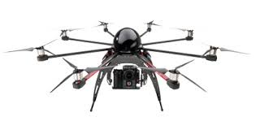
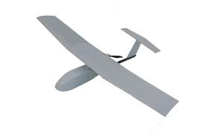
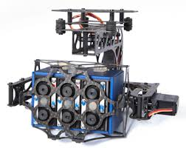
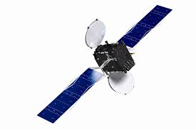
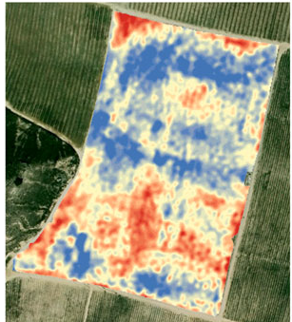
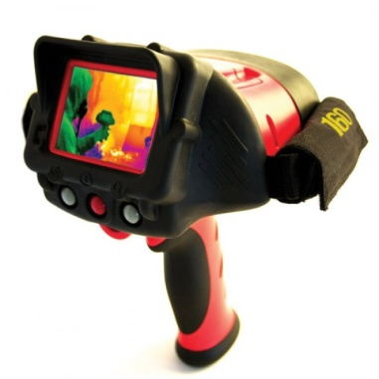
PERCEPCIÓN REMOTA
Su aplicación ha aumentado a lo largo de las últimas tres décadas en el monitoreo de la producción y estado de los cultivos (Helmuth, 2006)

Slide 24
RECOLACTANDO …..DATOS; DATOS; DATOS; DATOS; DATOS; DATOS; DATOS; DATOS; DATOS; DATOS; DATOS; DATOS; DATOS; DATOS; DATOS; DATOS; DATOS; DATOS; DATOS; DATOS; DATOS…..
LO IMPORTANTE ES DARLES UTILIDAD, GENERAR INFORMACION UTIL.
INTER-RELACIONAR DATOS PARA DAR UNA EXPLICACION Y SOLUCION.
EL MODELAMIENTO BIOMATEMÁTICO ES CLAVE

Slide 25
Datos (información) vs. conocimiento
Existe una gran cantidad de datos, pero falta generar conocimiento.
El desafió es generar conocimiento a partir de datos.
Rentabilizar la inversión en las tecnologías de la información y comunicaciones (TIC) a través del conocimiento.
El desafió de las Universidades es formar profesionales capaces de integrar información (datos) para generar conocimiento con valor económico: Por ejemplo generar un servicio de riego en base a la cuantificación de la variabilidad espacial del suelo, clima y vigor de la planta.
Aquí surge el Ingeniero del conocimiento: en el caso de riego un profesional con una sólida formación en ingeniería y ciencias agronómicas.
Formación de un profesional con capacidades Multidisciplinarias, capaz de integrar conocimientos y resolver, por si solo o en conjunto a grupos interdisciplinarios, diferentes problemas de la agricultura.

Slide 26
Modelamiento bio-matemático:
Validación y calibración

Slide 27
Viña Concha y Toro, Sebastian Vargas (Estudiante doctorado)
Viña Catena, Miguel Pirrone (Estudiante doctorado)
Agrichile, Avellanos
Agrosocoiin, Nogales, Débora Lavaderos, (Estudiante doctorado)
Olivares de Quepo, Aceite de Olivas, Manuel Barrera, (Estudiante doctorado)

Slide 28
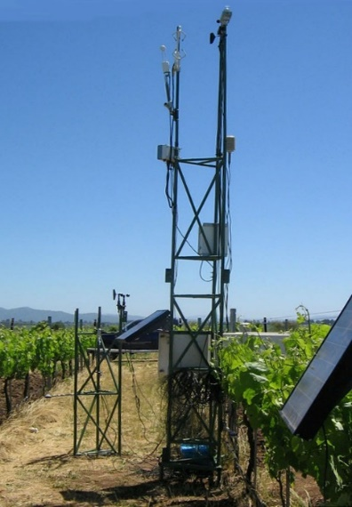
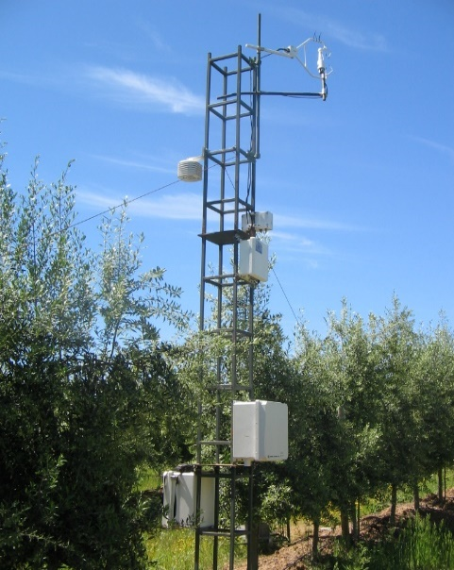
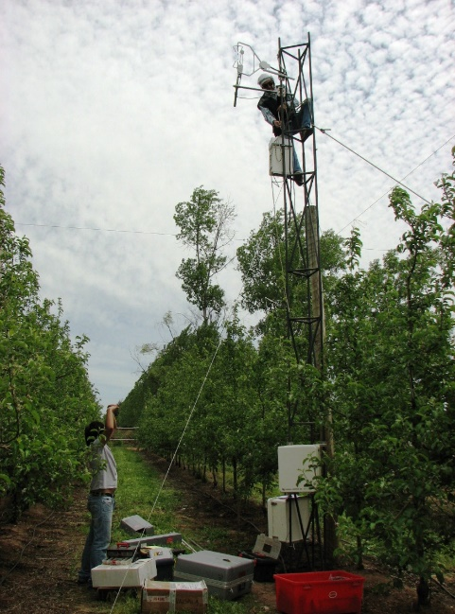
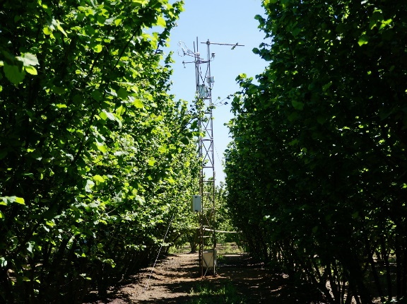
SITIOS EXPERIMENTALES PARA VALIDAR Y CALIBRAR MODELOS
b)Olivos)
a) Viñas
c) Manzanos
d)Avellano Europeo

Slide 29
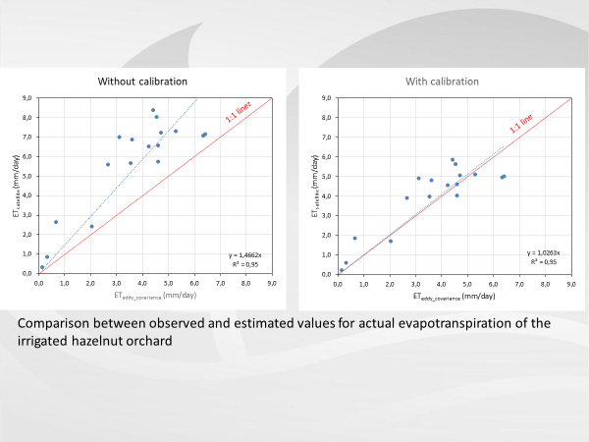
Limitaciones prácticas de la agricultura digital:
Calidad de los datos
Falta de calibración de algoritmos matemáticos
Falta de validación de las plataformas digitales
Falta de trabajo multidisciplinario entre ingenieros, agrónomos e investigadores.
Falta de capacitación de personal en el uso de las plataformas digitales

Slide 30
Índice de Área Foliar (LAI)
Modelo original
Modelo Calibrado
RMSE: 1.24 m² m⁻²
RMSE: 0.20 m² m⁻²
Error: 59 %
Error: 3 %
Comparación entre los valores observados y estimados del Índice de Área de Foliar(LAI) de para el huerto de manzanos (Valle de Pelarco, Región de Maule, Chile) (IZQUIERDA: función original, DERECHA: calibrado por función de Weibull). Fuente: de la Fuente el at., 2017.
Introducción / Bases Teóricas / Materiales y métodos / Resultados / Conclusiones

Slide 31
Balance de energía
Modelo original
Modelo calibrado
RMSE (G): 33 W m⁻¹
RMSE (G): 16 W m⁻¹
(H): 95 W m⁻¹
(H): 33 W m⁻¹
(LE): 95 W m⁻¹
(LE): 30 W m⁻¹
(Rn): 15 W m⁻¹
(Rn): 19 W m⁻¹
Error (G): 12 %
(H): 29 %
(LE): 26%
(Rn): 2%
Error (G): 3 %
(H): 15 %
(LE): 16%
(Rn): 2%
Comparación entre los valores medidos y estimados del flujo de calor latente instantáneo (LE_{i}), la radiación neta (Rn_{i}), el flujo de calor sensible (H_{i}) y el flujo de calor del suelo (G_{i}) en el momento del paso por satélite (11:30 - 11: 40h hora local ) durante la temporada de crecimiento 2012/13 en el huerto de manzanos (Valle de Pelarco, Región del Maule, Chile) (IZQUIERDA: algoritmos originales, DERECHA: algoritmos calibrados). Fuente: de la Fuente el at., 2017.
Introducción / Bases Teóricas / Materiales y métodos / Resultados / Conclusiones

Slide 32
Impactos de la tecnología en la productividad del agua en la agricultura

Slide 33
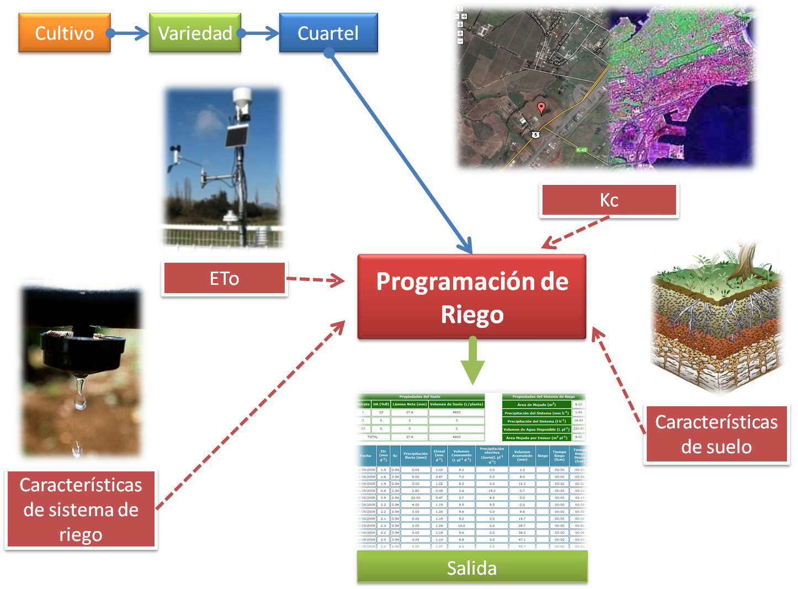
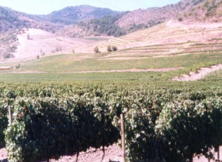
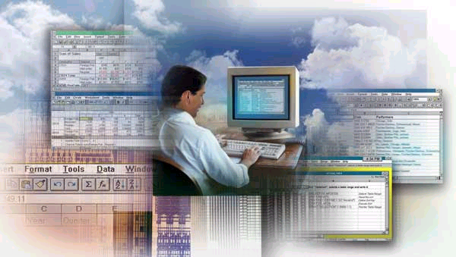
Sistema Integral para la Gestión Hídrica (SIGESH), 1998
Irrigation management
Riego sitio-especifico
(Frecuencia y tiempo de riego)

Slide 34
“Sistema integral para la gestión hídrica
(1999)”.
Maíz Semillero
Tomate Industrial y tomate en invernadero
Arándanos, Frambuesos
Manzano
Olivos, avellano europeo
Uva de mesa
Uva vinífera
Kiwi
Notes:
34

Slide 36
Problemas para adoptar la tecnología por parte del sector productivo
a.- Falta de capacitación (desconocimiento)
b.- Innovación en la transferencia tecnológica
c.- Proceso gradual de adopción de la tecnología : se requiere de calibración local de sistema (técnico y cultural)
Más información : www.citrautalca.cl

Slide 37



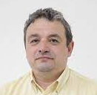



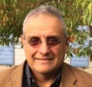
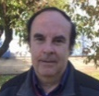
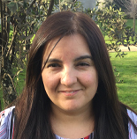
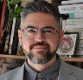



























PROFESORES INVESTIGADORES UTALCA
ASISTENTE CITRA
INVESTIGADORES ASOCIADOS NACIONALES
Dr. Luis Morales
Universidad de Chile
Dr. Marcos Carrasco
Universidad Católica Maule
Dr. Luis Ahumada
Abud y CIA.
Dr. Rafael López
INIA Carillanca
Samuel Ortega Farías
Director CITRA
Ing. Agr. M.S. Ph.D.
Patricio González
Ing. Agr. M.S.
Karina Quinteros
Asistente
INVESTIGADORES ASOCIADOS INTERNACIONALES
EQUIPO DE INVESTIGACIÓN Y TRANSFERENCIA
Sigfredo Fuentes
University of Melbourne
PhD. Ayse Kilic
University of Nebraska, USA
PhD. Bill Kustas
USDA, USA
PhD. José Chávez
Colorado State University, USA
Rodrigo Morales
Ing. Agr. Mg
Daniel de la Fuente
Ing. Agr. Mg. Dr.
Lucas Céspedes
Ing. Agr. Mg.
ESTUDIANTES DE DOCTORADO
ESTUDIANTES DE MAGISTER
ESTUDIANTES DE PREGRADO
PhD. Richard Allen
University of Idaho, USA
PhD. Fei Tian
China Agricultural University.
Dr. Miguel A. Moreno
Univ. Castilla La Mancha, ESP
PhD. Juan Manuel Ramirez
CSIC, España
Sebastián Vargas
Ing. Agr. Mg. Dr(c)
Débora Lavanderos
Ing. Agr. Mg Dr (c)
Angélica Rosales
Ing. Agr. Mg (c)
M. Ignacia Gonzalez
Ing. Agr. Mg (c)
Victor del Valle
Ing. Agr. (c)
Camila Moyano
Ing. Agr. (c)
Manuel Muñoz
Ing. Agr. (c)
Dr. Rodrigo Camara
Inst. Federal de Educação. BR
Dr- Julio Rodriguez
Universidad de Sonora, MX
Dr. Jorge Souza
Inst.Federal de Educação. BR
PhD. Gaia Pasqualotto
University of Padova, IT
Eloy Suarez
Ferrero Co. Luxemburg
Miguel Pirrone
Ing. Agr. Mg Dr (c)
Manuel Barrera
Ing. Agr. Mg Dr (c)
Bruno Rossi
Ing. Agr. Mg (c)
José Torres
Ing. Agr. (c)
Álvaro Domínguez
Ing. Agr. (c)

Slide 38

CITRA, 2024

Slide 39


2007 años
2017 años

Slide 40






Agradecimientos
FONDECYT
FONDEF
FIA
CORFO
FIC Regional

